Slide 1
Nytt IT-stöd för ledningssystemet
Våren 2020
Notes:
Kopplat till det här bildspelet finns en lathund om ledningssystemet och hur läsare i systemet använder det.

Slide 2
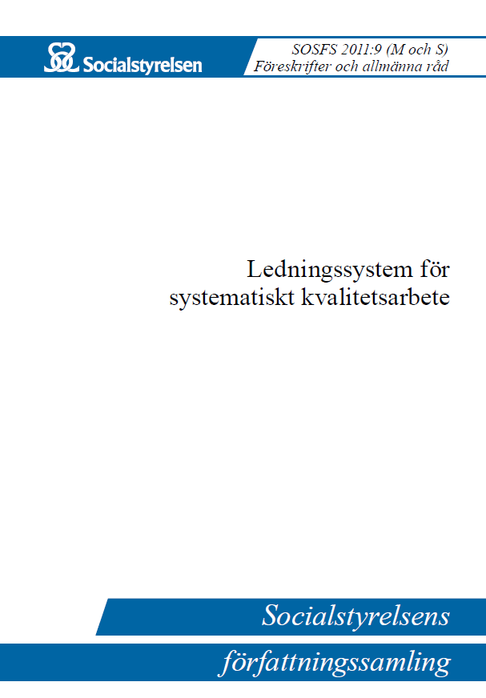
Vad är ett ledningssystem?
Ett verktyg för att säkra och utveckla kvaliteten för brukarna
Tydliggöra mål, krav och ansvar
Skapa struktur och samordning
Säkerställa ett kunskapsbaserat arbetssätt
Notes:
Ledningssystemet syfte är att säkra och utveckla verksamhetens kvalitet, utifrån brukarnas behov och rättigheter. Grunden för ledningssystemet för kvalitet är Socialstyrelsens föreskrifter och allmänna råd (SOSFS 2011:9) om ledningssystem för systematiskt kvalitetsarbete.
Ledningssystemet är ett verktyg för styrning, uppföljning och utveckling av verksamheten.
Det hjälper oss att skapa struktur och samordning och ger stöd i det systematiska kvalitetsarbetet.
Ledningssystemet ska säkerställa att vi arbetar utifrån bästa tillgängliga kunskap och att vi lär av varandra.

Slide 3
Vad finns i ledningssystemet?
I ledningssystemet finns olika typer av styrande dokument
Riktlinjer
Förvaltningsövergripande
Våra ramar för verksamheterna
Lokala rutiner
Konkretisering av riktlinje
Fristående från riktlinje
Stödjande dokument
Notes:
Riktlinjer
Förvaltningens riktlinjer är styrdokument som är förvaltningsövergripande, det vill säga att de gäller för hela förvaltningen samt externa utförare.
Riktlinjerna rör främst frågor om verkställighet i verksamheterna. En riktlinje är en slags handbok som anger ramarna för vårt handlingsutrymme i en viss fråga.
Lokala rutiner
Varje enhetchef är ansvarig för att ta fram en lokal rutin för sin verksamhet när en riktlinje behöver konkretiseras utifrån verksamhetens specifika behov eller förutsättningar.
En lokal rutin kan också skapas fristående från någon riktlinje utifrån ett behov i verksamheten.
Stödjande dokument
Finns för både lokala rutiner och för riktlinjer, t ex checklistor, metodstöd och blanketter

Slide 4
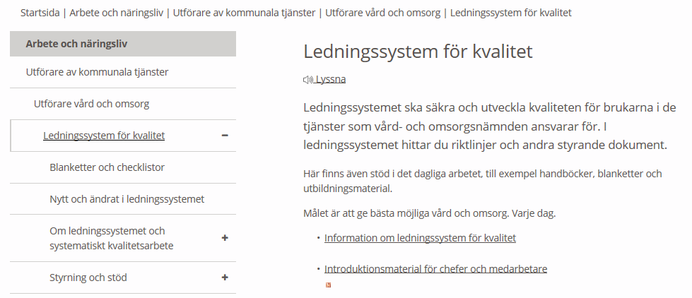
Vad händer nu?
Från hemsidan
www.molndal.se
Notes:
Fram tills nu har vårt ledningssystem för kvalitet funnits på vår hemsida www.molndal.se
Förvaltningen beslutade att vi behövde ett nytt ledningssystem som dels gjorde det enklare att komma åt våra styrande dokument och som dels förenklade möjligheten att strategiskt arbeta med det som styr verksamheten.

Slide 5
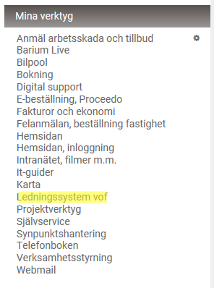
Intranätet
Lägg till ”Ledningssystem vof” under ”Mina verktyg” på Intranätet
Klicka på ”kugghjulet” och på ”spara”
Ingen inloggning behövs
Notes:
Enklast når du ledningssystemet genom Intranätet.
Under ”Mina verktyg” på intranätet finns direktlänk till Canea genom att klicka på ”Ledningssystem vof NYTT”.
Single one inloggning dvs inget nytt lösenord att hålla reda på, då du är inloggad på datorn känner Canea ONE av vem du är och du loggas in automatiskt

Slide 6
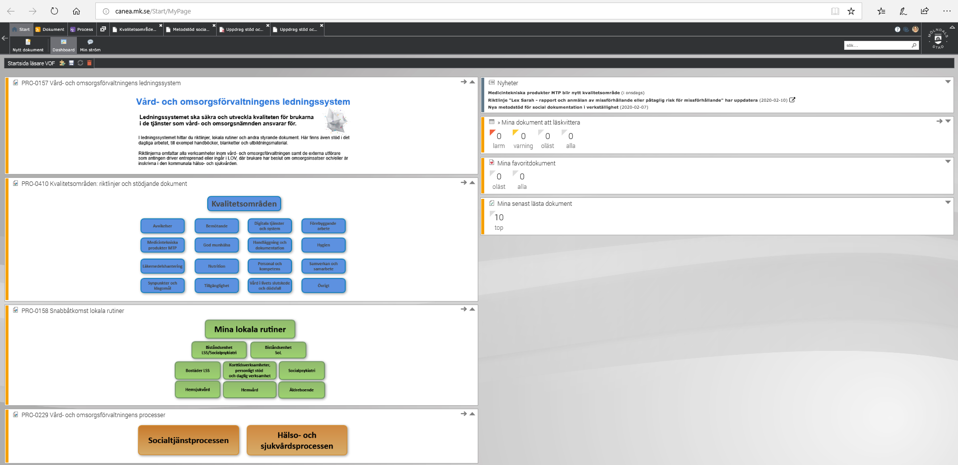
Till Canea ONE www.canea.mk.se
Notes:
Canea ONE är webbaserad dvs det används via en hemsida www.canea.mk.se.
Så här ser startsidan ut.

Slide 7
Startsidan
Nyheter
Läskvittenser
Favoritdokument
Riktlinjer och stödjande dokument i kvalitetsområden
Mina lokala rutiner
Snabbåtkomst lokala rutiner per verksamhetsområde
Processkartor för socialtjänst och hälso- och sjukvård
Mina inställningar
Sök
Notes:
Följande funktioner finns på startsidan
Nyheter
Nyheter i ledningssystemet som t ex nya publicerade riktlinjer
Läskvittenser
Här hittar du de dokument som du har att läskvittera
Favoritdokument
Här finns de dokument som du har favoritmarkerat (mer info om hur du gör detta kommer senare) så att du enkelt kan nå de dokument som du oftast använder
Mina lokala rutiner
Här kommer du till de lokala rutiner och stödjande dokument som har skapats på din enhet
Snabbåtkomst
Här finns genvägar till respektive områdes styrande dokument
Processkarta
För socialtjänstprocessen och hälso- och sjukvårdsprocessen
Här kommer det framöver att vara möjligt att klicka på varje processteg för att se de styrdokument som gäller specifikt där
Mina inställningar
Här finns inställningar för ditt konto i Canea ONE. Här kan du t ex:
Byta lösenord genom att klicka på nyckelknippan
Byta systemspråk
Sök
Genom att skriva ett ord i sökrutan och klicka på ”enter” eller på förstoringsglaset får du fram alla dokument som i titel eller dokumenttext innehåller det valda ordet.

Slide 8
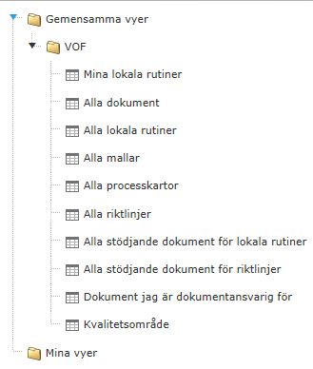
Bibliotek
Notes:
För att läsa dokument i ledningssystemet går du till biblioteket.
Kicka på Dokument och sedan på Bibliotek
Under Gemensamma vyer klickar du på VOF, här finns de vyer som skapats för vård- och omsorgsförvaltningen
I biblioteket hittar du det som i Canea ONE kallas för vyer. Vyerna har skapats för att sortera styrdokument på olika sätt. I varje vy hittar du följande information om dokumentet:
Titel
Dokumenttyp
Process
Delprocess 1
Kvalitetsområde
Publiceringsdatum

Slide 9
Vyernas innehåll
Mina lokala rutiner
De rutiner och stödjande dokument som hör till din enhet
Alla dokument
Alla dokument i ledningssystemet – sök
Alla riktlinjer
Kvalitetsområde
Se dokument som hör till ett visst kvalitetsområde
Notes:
Vi går igenom de vyer som troligen är vanligast att använda
Mina lokala rutiner
Här finns de styrdokument som skapats på den enhet som du arbetar på. Det gäller lokala rutiner och stödjande dokument för lokala rutiner.
Alla dokument
Alla dokument i ledningssystemet.
Alla riktlinjer
De riktlinjer som finns i ledningssystemet
Kvalitetsområde
I denna vy väljer du i rullistan ”kvalitetsområde” ett kvalitetsområde och kan på så sätt se alla styrdokument som hör till det området.

Slide 10
Hur du läser ett dokument
Den blå pilen: informationsläge och ”ström”
Förstoringsglaset: läsläge
Dokumentets namn: informationsläge och ”ström”
I informationsläget, längst ned, klicka på läsläge eller ladda ner PDF
Klicka här för att kunna skriva i en PDF
Notes:
I vyn kan du klicka dig fram till dokumentet du vill läsa på olika sätt, beroende på var du klickar får du upp dokumentet på olika sätt
Mer information om ”strömmen” kommer längre fram

Slide 11
Tips!
Lägg till som favorit
Då kommer dokumentet i vyn ”Mina favoritdokument på startsidan
Skriva ut
”Högerklicka” på dokumentet, oavsett läge, och välj ”skriv ut”
Notes:
Lägg till som favorit
Genom att klicka på Lägg till som favorit kommer dokumentet att hamna i vyn för Mina favoritdokument på startsidan.
Den här vyn är möjlig att se i den app som Canea ONE har vilket gör att det finns en fördel att favoritmarkera de dokument som du enkelt vill kunna komma åt från telefonen.
Skriva ut
Om du vill skriva ut dokumentet kan du ”högerklicka” på dokumentet. Detta gäller oavsett om du befinner dig i informations- eller läsläget eller om du läser dokumentet som PDF.

Slide 12
Information och kommunikation
Du får ett mail
Varje gång en riktlinje, eller en lokal rutin för din enhet, publiceras eller uppdateras får du ett mail i Outlook
Läskvittens: klicka på ”ögat”
Du kan kommentera
Via ”strömmen” kan du skicka ett meddelande direkt till den som är ansvarig för dokumentet.
Notes:
Mail
När en ny riktlinje publiceras eller uppdateras får alla inom VOF och externa ett mail i Outlook om detta, precis som innan
När ett lokalt dokument skapas för din enhet får medarbetarna på den enheten ett mail i Outlook om att de har ett nytt dokument att ta del av.
Läskvittens
Om dokumentansvarig har valt att den vill att medarbetarna ska lämna läskvittens görs detta manuellt genom att klicka på ”ögat” som är längst upp på sidan i dokumentet i Canea ONE.
Kommentera
För varje dokument som tas fram i ledningssystemet skapas en tillhörande ”ström”. Strömmen är en meddelandefunktion kopplad till dokumentet. Som läsare kan du kontakta dokumentansvarige genom att skriva i ”strömmen” som hör till dokumentet. Detta gör du genom att klicka upp dokumentet så att du läser det i informationsläget och sedan klicka på ”Ström” längst ut i högra sidan på skärmen.

Slide 13
Utveckling och support
Vad kan bli bättre?
Hör gärna av dig om tankar om förbättringar till:
Anna-Sofia Junsäter, verksamhetsutvecklare
På intranätet: Ledningssystem VOF (grupp)
Teknisk support
VOF-IT:
Anneli Dahlöf och Sofia Jarlsgård
Notes:
Vi har stora möjligheter att forma systemet utifrån våra behov och förutsättningar. Hör därför gärna av er till Anna-Sofia Junsäter verksamhetsutvecklare om ni har några tankar om hur systemet skulle kunna göras bättre.
För teknisk support, kontakta VOF-IT

